Slide 1

RMI
Remote Method Invocation
Ana Laura Moraes De Donato RA00275076
Pedro Coltro do Carmo RA00275090
Matheus do Amaral Genta Mansano RA00277871
João Eraldo da Silveira Miguel RA00096399

Slide 2
RMI
RMI (Remote Method Invocation) é uma tecnologia utilizada para permitir que objetos em um programa Java sejam capazes de invocar métodos em objetos localizados em sistemas remotos, geralmente em diferentes máquinas ou máquinas virtuais.​
Faz parte do núcleo básico de Java desde a versão JDK 1.1.
Sua API é especificada através do pacote java.rmi e seus subpacotes.​

Slide 3
Funcionamento
O funcionamento de RMI consiste em dois programas de acordo com a arquitetura cliente-servidor:
O servidor instancia objetos remotos, faz referência desses com um nome e cria um "vínculo" dele numa porta, onde este objeto aguarda por clientes que invoquem seus métodos. ​
O cliente referência remotamente um ou mais métodos de um objeto remoto.

Slide 4
Funcionamento
1.Interface Remota:​
Primeiramente, a interface remota deve ser definida. Tal interface deve estender a interface java.rmi.Remote e listar os métodos que podem ser chamados remotamente. Esses métodos também devem lançar exceções do tipo java.rmi.RemoteException.​
2. Implementação do Objeto Remoto:​
Agora deve ser criada uma classe que implementa essa interface remota. Tal classe contém a implementação dos métodos já definidos na interface e deve estender java.rmi.server.UnicastRemoteObject.

Slide 5
Funcionamento
3. Registro RMI (RMI Registry):​
O RMI Registry é um serviço de registro que atua como um diretório para objetos remotos. Deve ser iniciado um registro RMI em uma máquina que pode ser acessada por uma máquina cliente. Os objetos remotos são registrados em tal registro a fim de que os clientes possam localizá-los.​
4. Registro do Objeto Remoto:​
Uma instância do objeto remoto é registrada no registro RMI utilizando-se do método rebind() ou bind() do registro. Isso associa um nome ao objeto remoto, permitindo assim que os clientes o encontrem pelo nome.

Slide 6
Funcionamento
5. Cliente RMI:​
Em uma máquina separada, o cliente RMI procura o registro RMI para obter uma referência para o objeto remoto pelo nome. O cliente usa essa referência para chamar os métodos remotos no objeto como se chamasse métodos em um objeto local.​
6. Comunicação:​
O RMI é responsável por cuidar da comunicação entre o cliente e o objeto remoto. Os parâmetros e o retorno do método são serializados e enviados pela rede para o objeto remoto. O objeto remoto executa o método e envia a resposta de volta para o cliente.​

Slide 7
Funcionamento
​7. Comunicação Segura:​
O RMI fornece suporte para uma comunicação segura por meio do uso de SSL (Secure Sockets Layer) e autenticação de objetos remotos.​
8. Tratamento de Exceções:​
Quando ocorrem exceções durante a invocação remota, elas são transmitidas de volta ao cliente como exceções java.rmi.RemoteException. O cliente pode tratar essas exceções conforme necessário.​

Slide 8
Vantagens
​Simplicidade de Uso: O RMI permite que os desenvolvedores criem sistemas distribuídos em Java de forma relativamente simples, pois se assemelha à chamada de métodos locais.​
Integração com a Plataforma Java: O RMI é uma parte integrada da plataforma Java, o que significa que você não precisa de bibliotecas externas para implementar comunicação remota.​
Serialização Automática: O RMI realiza a serialização de objetos e parâmetros de forma transparente, tornando mais fácil a comunicação entre objetos remotos.

Slide 9
Vantagens
Segurança Integrada: O RMI oferece suporte a recursos de segurança, como autenticação e criptografia, garantindo a segurança da comunicação.​
Facilidade de Manutenção: A manutenção de sistemas RMI é simplificada, pois os objetos remotos podem ser atualizados sem afetar os clientes, desde que a interface não seja alterada.

Slide 10
Desvantagens
Dependência da Rede: O RMI depende de uma rede funcional, e problemas de conectividade podem afetar a comunicação.​
Compatibilidade entre Versões: Alterações nas interfaces de objetos remotos podem causar problemas de compatibilidade entre versões, exigindo cuidados na evolução dos sistemas.​
Complexidade de Gerenciamento: A gestão de objetos remotos registrados pode se tornar complexa em sistemas grandes.​

Slide 11
Desvantagens
Limitação de Tipos de Dados: O RMI é otimizado para objetos Java e pode não suportar tipos de dados complexos ou personalizados de maneira eficiente.​
Limitações de Linguagem: O RMI é específico para a linguagem Java, o que significa que a comunicação com sistemas não-Java pode ser complicada.​
Complexidade da Configuração: Configurar e iniciar o registro RMI e configurar os objetos remotos pode ser uma tarefa complexa e requer um conhecimento mais avançado.​

Slide 12
Desvantagens
Problemas de Desempenho: Em comparação com tecnologias mais leves, como HTTP, o RMI pode ter uma sobrecarga de desempenho devido à serialização e deserialização de objetos.​

Slide 13
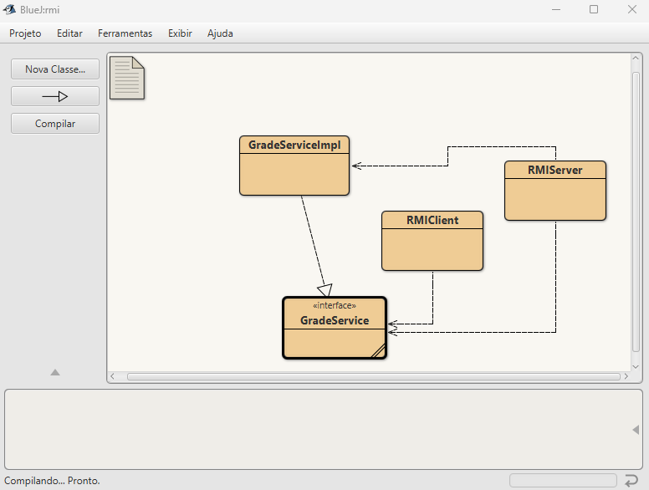
RMI rodando

Slide 14
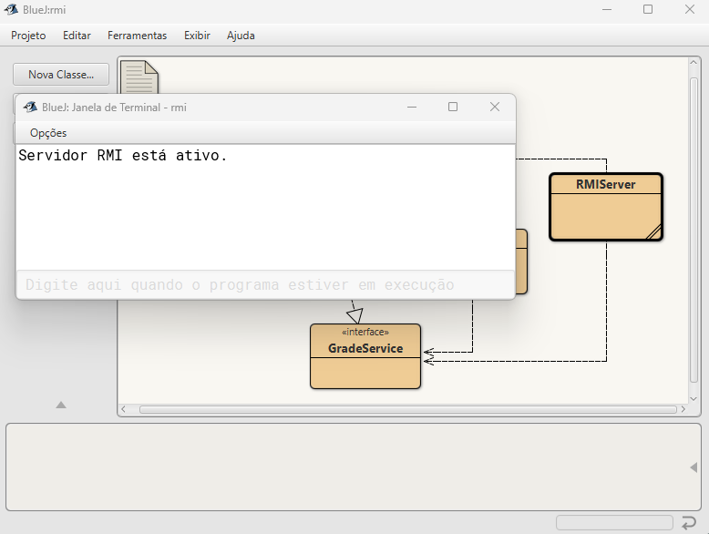
RMI rodando

Slide 15
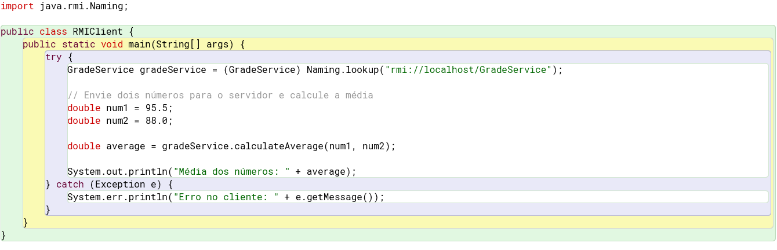
RMI rodando

Slide 16
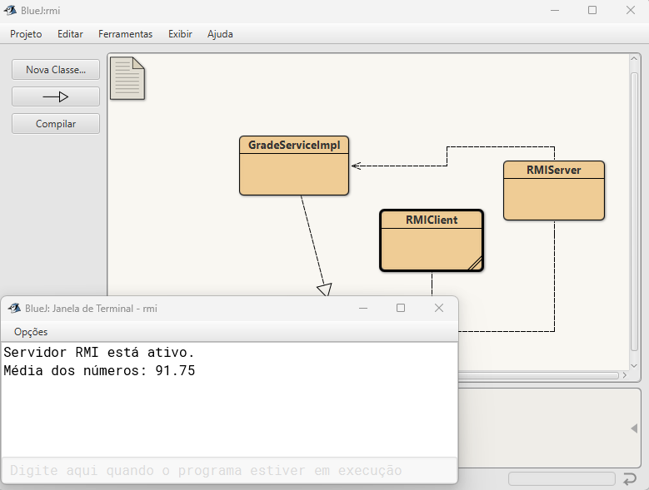
RMI rodando

Slide 17
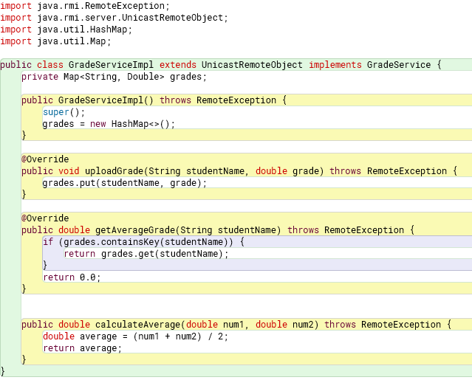
RMI Código - GradeServiceImpl

Slide 18
RMI Código - GradeService

Slide 19
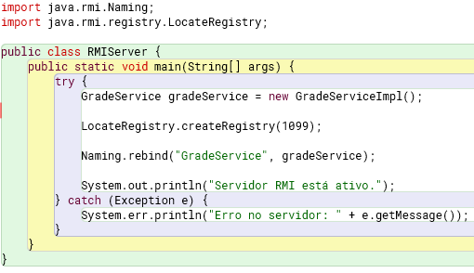
RMI Código - RMIServer

Slide 20
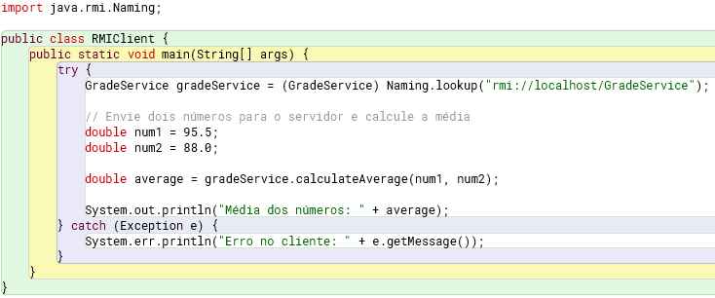
RMI Código - RMIClient

Slide 21
Referências
Davi. DEVMEDIA. Uma Introdução ao RMI em Java. 2013. Disponível em: < https://www.devmedia.com.br/uma-introducao-ao-rmi-em-java/28681 >. Acesso em: 06, nov., 2023, às 11h.​
TutorialsPoint. Java RMI Application. Disponível em: < https://www.tutorialspoint.com/java_rmi/index.htm >. Acesso em: 06, nov., 2023, às 11h10min.​
PAES, E., B., Carlos. Java RMI (Remote Method Invocation). PUC-SP. Departamento de Computação. Laboratório de Programação 2. 15, set., 2016.​

